Slide 1
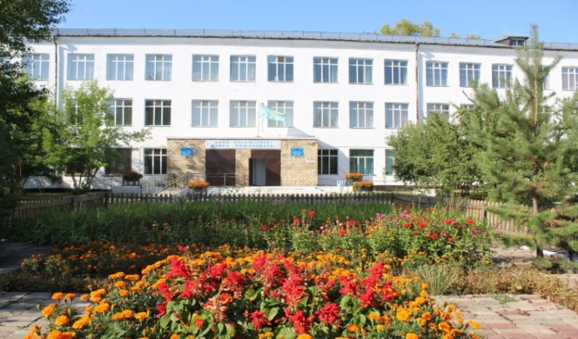
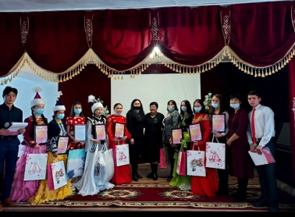
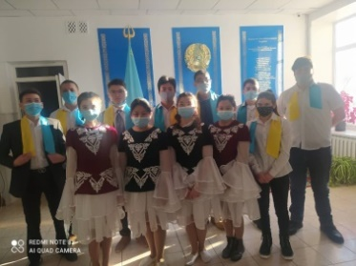
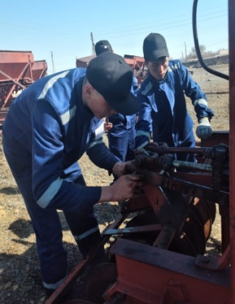
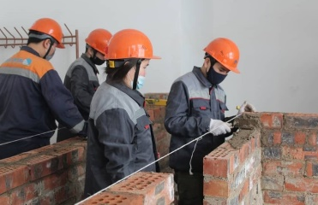
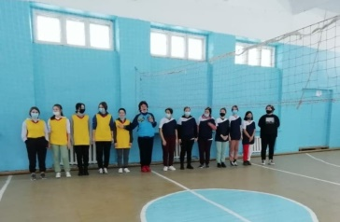
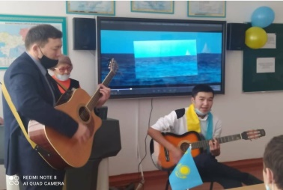
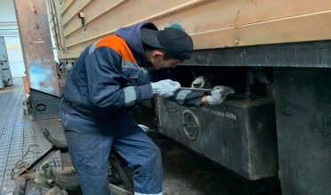
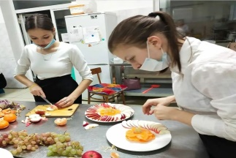
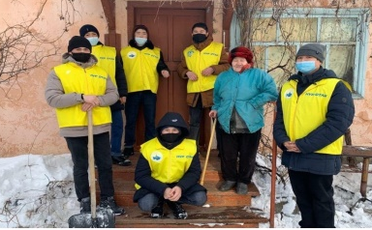
Бізбен бірге дұрыс тандау жаса!
Біз Сізді мына мекенжай бойынша күтеміз:
Ақмола облысы, Ерейментау қаласы, Умбетей жырау көшесі, 16
тел. 8716332-10-35, 871633-2-41-18, 8-702-462-31-99
e-mail: kolledzh8@mail.ru
Сайт: pt0001.ereymentau.aqmoedu.kz
Instagram: atk_ereimentau
«Ерейментау қаласы, Агротехникалық қолледжі» МКҚК
2022-2023 оку жылына келесі мамандыктар бойынша талапкерлерді қабылдауды жүзеге асырады:
Окуға түсу үшін қажетті құжаттар тізімі:
№ | Код, мамандық атауы | Код, біліктілік атауы | Оқу мерзімі
1 | 07161300 «Автомобиль көлігіне техникалық қызмет көрсету, жөндеу және пайдалану» | 3W07161301 «Автомобиль жөндеу слесарі» | 2 жыл 10 ай
2 | 07161600 «Ауыл шаруашылығын механикаландыру» | 3W07161603 «Ауыл шаруашылығы өндірісінің тракторист-машинисі» | 2 жыл 10 ай
3 | 07320100 «Ғимараттар мен құрылыстарды салу және пайдалану» | 3W07320102 «Ағаш ұстасы және паркет жұмыстарының шебері» | 2 жыл 10 ай
 |  | 3W07320104 «Кең бейінді құрылыс жұмыстарының шебері»
4 | 10130300 «Тамақтандыруды ұйымдастыру» | 3W10130301 «Кондитер безендіруші» | 2 жыл 10 ай
 |  | 3W10130302 «Аспазшы»
Құжаттарды қабылдау туралы өтініш
Білімі туралы құжаттың түпнұсқасы
Көлемі 3*4 см, 4 дана фотосурет
№ 075-У нысанындағы медициналық анықтама
Жеке басын куәландыратын құжат (жеке басын сәйкестендіру үшін)
Шәкіртақы, тегін тамақ, жатақхана
Аудандық және облыстық байқауларында қатысуы

Slide 2
Сделай правильный выбор вместе с нами!
Мы ждем вас по адресу:
Акмолинская область, город Ерейментау, ул Умбетей жырау, 16
тел. 8716332-10-35, 871633-2-41-18, 8-702-462-31-99
e-mail: kolledzh8@mail.ru
Сайт: pt0001.ereymentau.aqmoedu.kz
Instagram: atk_ereimentau
ГККП «Агротехнический қолледж, город Ерейментау»
осуществляет приём учащихся на 2022-2023 учебный год по следующим специальностям:
Перечень документов для поступления:
№ | Наименование специальности, код | Наименование квалификации, код | Срок обучения
1 | 07161300 «Техническое обслуживание, ремонт и эксплуатация автомобильного транспорта» | 3W07161301 «Слесарь по ремонту автомобилей» | 2 года 10 месяцев
2 | 07161600 «Механизация сельского хозяйства» | 3W07161603 «Тракторист машинист сельскохозяйственного производства» | 2 года 10 месяцев
3 | 07320100 «Строительство и эксплуатация зданий и сооружений» | 3W07320102 «Мастер столярно-плотничных и паркетных работ» | 2 года 10 месяцев
 |  | 3W07320104 «Мастер строитель широкого профиля»
4 | 10130300 «Организация питания» | 3W10130301 «Кондитер оформитель» | 2 года 10 месяцев
 |  | 3W10130302 «Повар»
Заявление о приёме документов
Подлинник документа об образовании
Фотографии размером 3*4 см, 4 штуки
Медицинская справка формы № 075-У
Документ, удостоверяющий личность (для идентификации личности)
Стипендия, бесплатное питание, обшежитие, участие в районных и областных конкурсах

